Slide 1
Kaasujen tilanmuutokset

Slide 2
Labrat
Mitä muistatte
Lämpötila ja paine ovat suoraan verrannolliset
Lämpötila ja tilavuus ovat suoraan verrannolliset
Kun paine kasvaa -> tilavuus pienenee

Slide 3

Eli siis pV=vakio, samoin $\frac{p}{T}=vakio ja \frac{V}{T}=vakio$
Näitä kolmea lakia sanotaan järjestyksessä painetilavuuslaiksi, painelämpötilalaiksi ja tilavuuslämpötilalaiksi

Slide 4

Yleinen kaasun tilanyhtälö
$\frac{pV}{T}=vakio$
Pidettiinkö jotain suuretta vakiona kaikissa kokeissa?

Slide 5
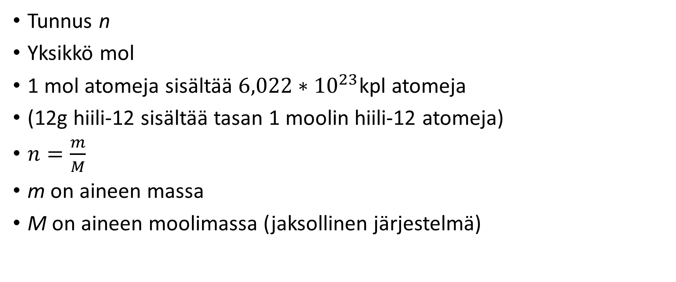
Ainemäärä
Tunnus n
Yksikkö mol
1 mol atomeja sisältää $6,022∗{10}^{23}$kpl atomeja
(12g hiili-12 sisältää tasan 1 moolin hiili-12 atomeja)
$n=\frac{m}{M}$
m on aineen massa
M on aineen moolimassa (jaksollinen järjestelmä)

Slide 6
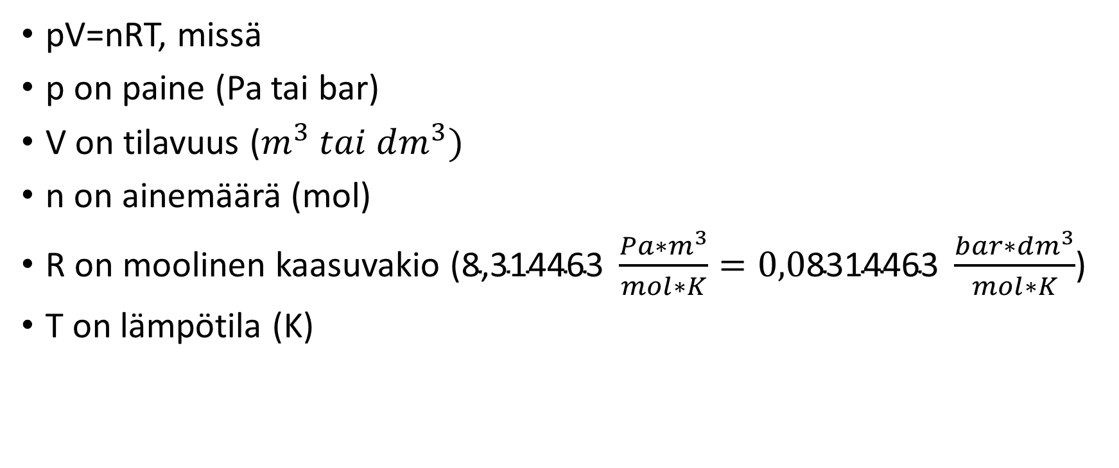
Ideaalikaasun tilanyhtälö
pV=nRT, missä
p on paine (Pa tai bar)
V on tilavuus ($m^{3} tai dm^{3})$
n on ainemäärä (mol)
R on moolinen kaasuvakio ($\text{8,314463} \frac{Pa∗m^{3}}{mol∗K}=0,0\text{8314463} \frac{bar∗dm^{3}}{mol∗K}$)
T on lämpötila (K)

Slide 7
Ideaalikaasu vs todellinen kaasu
Miten ne eroavat toisistaan?
Ideaalikaasussa kaasumolekyylit ovat pistemäisiä, oikeassa kaasussa molekyylit vievät tilaa
Molekyylit vuorovaikuttavat vain törmäyksin, molekyylien välille syntyy hetkellisiä sidoksia
Ei nesteydy, nesteytyy kun paine kasvaa tai lämpötila laskee

Slide 8
Esimerkki
Heliumilmapallon tilavuus 21°C lämpötilassa, normaalipaineessa on 11l. Mount Everestin huipulla ilmanpaine on noin 1/3 merenpinnan tasosta ja lämpötila sen huipulla on -36°C. Mikä on heliumilmapallon tilavuus Everestin huipulla?

Slide 9
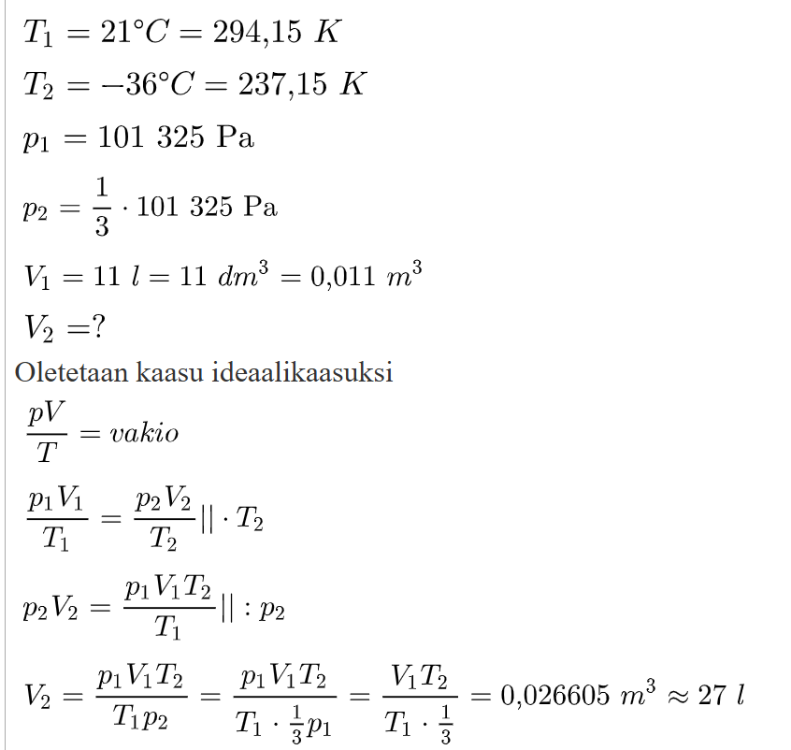

Slide 10
Tehtäviä 14-5, 14-6, 14-7, 14-10
Bonus F4-24
Sukelluksen alkaessa laitesukeltajan ilmasäiliön paine oli 80 bar ja lämpötila 29 °C, jolloin säiliö painoi 10,505 kg. Sukelluksen jälkeen säiliön lämpötila oli 15 °C, paine 41 bar ja massa 9,999 kg. Kuinka suuri oli säiliön tilavuus? Ideaalikaasuksi oletettavan ilman moolimassa on 29 g/mol.

